Slide 1

FUNDAMENTOS DE PROGRAMACION
Alumnos : Richard Pereyra Sifuentes
Edwin Sony Chumbe Torres
Profesor: Gustavo Coronel Castillo

Slide 2
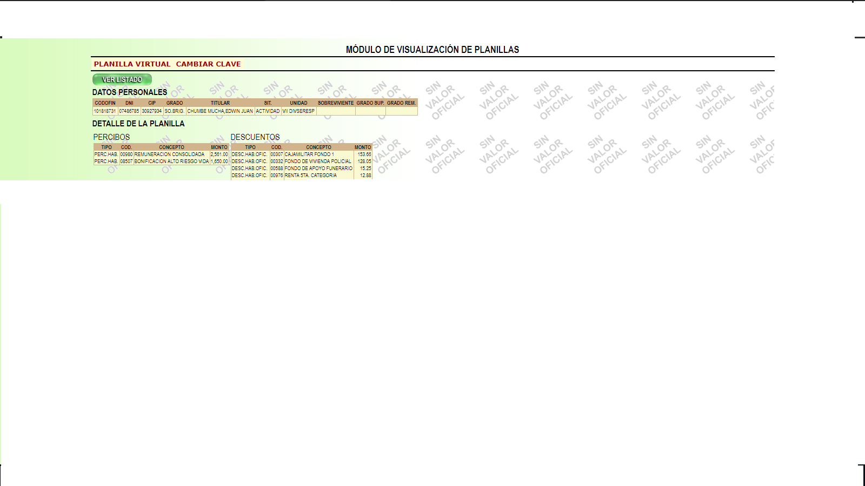
BOLETA DE PAGO DE UN POLICIA

Slide 3

Servicio 1 :
REMUNERACION
DESCUENTO DEL 6%
CAJA MILITAR
CAJA MILITAR

Slide 4
SERVICIO 2 :
FONDO DE VIVIENDA POLICIAL
REMUNERACION
DESCUENTO DE 5%
Fondo de vivienda policial

Slide 5
SERVICIO 3 :
HALLAR RENTA DE 5° CATEGORÍA
RENTA DE QUINTA CATEGORÍA

Slide 6

SERVICIO 4 :
LIQUIDACION
REMUNERACION
BONIFICACION
DESCUENTOS
LIQUIDACION

Slide 7
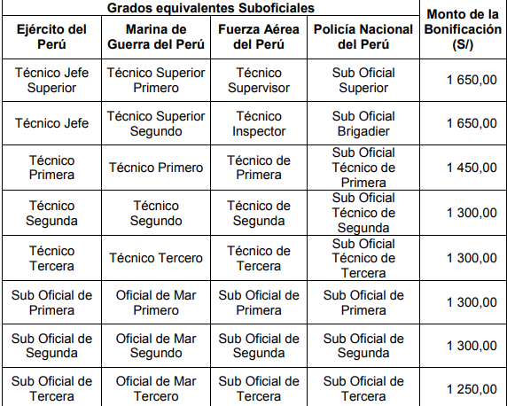

Slide 8


